Slide 1
Использование инновационных технологий в художественно- эстетическом развитии методом ТРИЗ
Подготовила: Войтюк В.С

Slide 2
ТРИЗ – теория решения изобретательских задач.
Цель: Развивать мышление, поисковую активность, стремление к новизне, развития речи, творческое воображение
Задачи использования ТРИЗ :
Воспитывать качества творческой личности.
Формировать навыки творческой работы.
Прививать ребенку радость творческих открытий.

Slide 3
При использовании элементов ТРИЗ заметно активизируется творческая и мыслительная активность у детей, так как ТРИЗ учит мыслить широко. Изобритательство выражается в творческой фантазии, придумывании чего – то, что потом выразится в различных видах детской деятельности – игровой, речевой,художественном творчестве и т.д
Примение ТРИЗ в обучении дошкольников позволяет вырастить из детей настоящих выдумщиков,которые во взрослой жизни становятся изобритателями,генераторами новых идей.
Использование ТРИЗ – это один из лучших способов развить творческую личность.

Slide 4
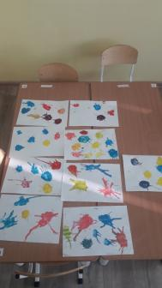
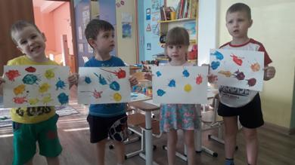
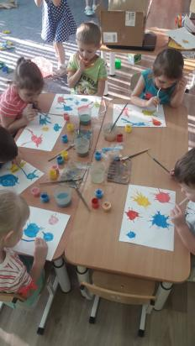
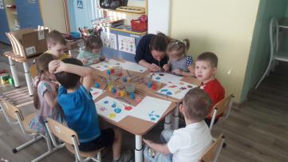
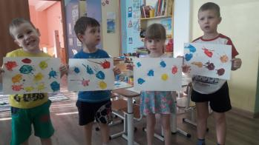
Техника Кляксография

Slide 5
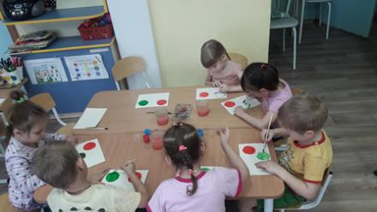
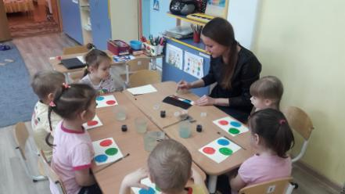
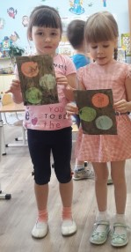
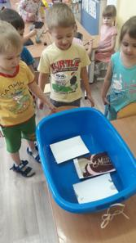
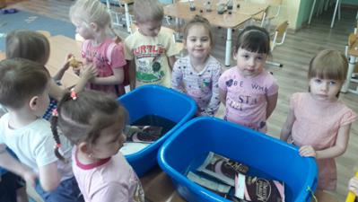
Техника Акватипия

Slide 6
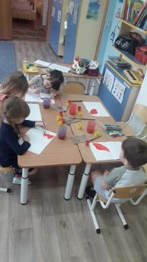
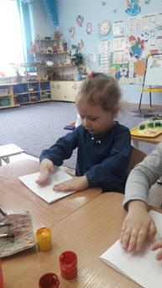
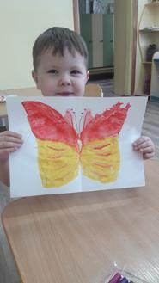
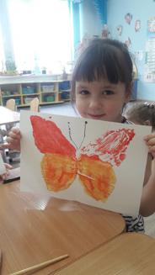
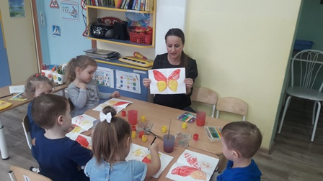
Техника Монотипия

Slide 7
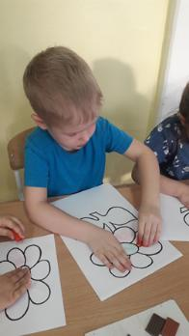
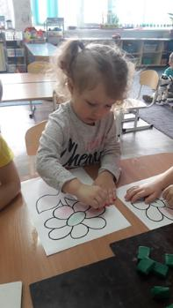
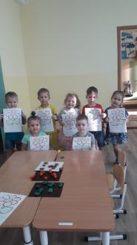
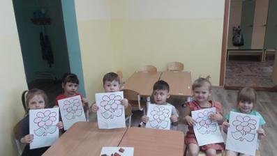
Пластилинография или рисование пластилином

Slide 8
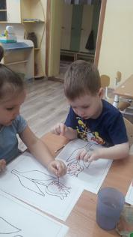
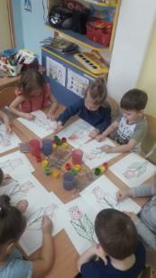
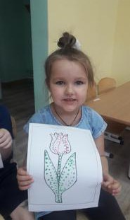
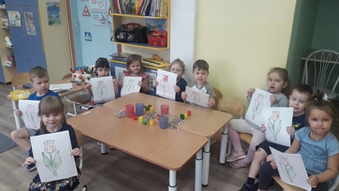
Техника Пуантилизм(Рисование ватными палочками)

Slide 9
Игры с использованием ТРИЗ – технологии «Разбуди в себе волшебника»
Игра – это не только удовольствие и радость для ребенка, что само по себе очень важно, с её помощью можно развить внимание , память, мышление, воображение малыша.
Развитие творческих способностей ребёнка подразумевает развитие воображения гибкого нестандартного мышления. Творчество во многом определяется умением выражать свои чувства.
С помощью игр важно не только научить ребенка чему – либо, но и вселить уверенность в себе, сформировать умение отстаивать свою идею, своё решение.
Каждая игра – это общение ребенка со взрослыми, с другими детьми. Доброжелательность, поддержка, радостная обстановка, выдумка и фантазия – только в этом случае наши игры будут полезны для развития ребенка.

Slide 10
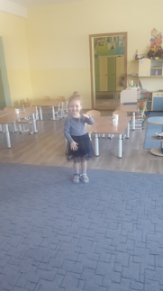
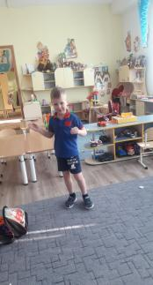
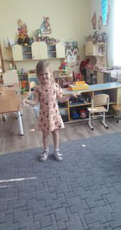
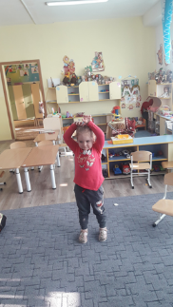
Игра «Кто я?»Жестами, мимикой, звуками воображает кого либо

Slide 11
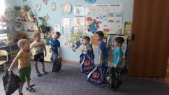
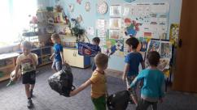
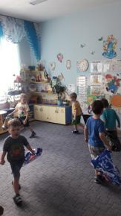
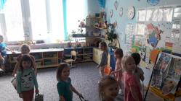
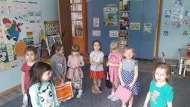
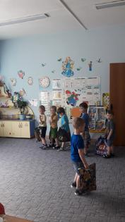
Игра «Покажи по разному»(мимикой ,жестами мы показываем, как мы можем нести сумки.(тяжело – легко, весело- грустно , быстро – медленно ,жарко- холодно) и т.д

Slide 12
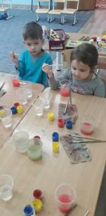
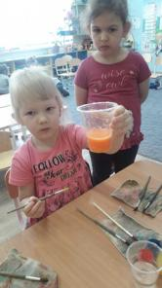
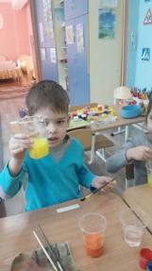
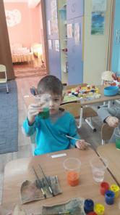
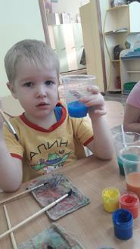
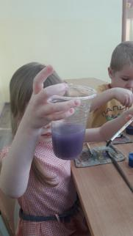
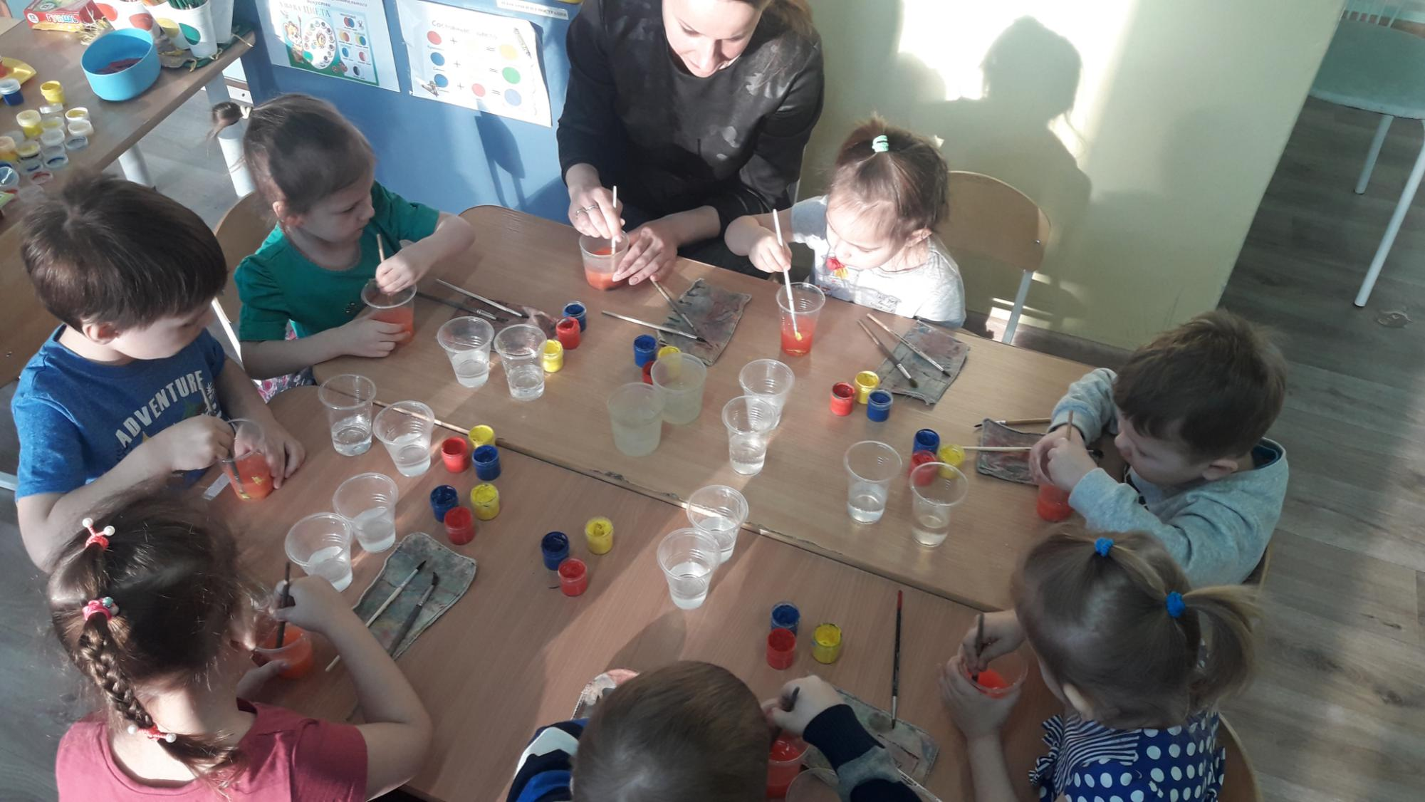
Разноцветная вода

Slide 13
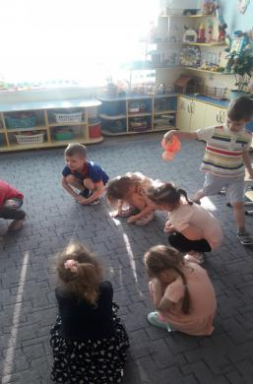
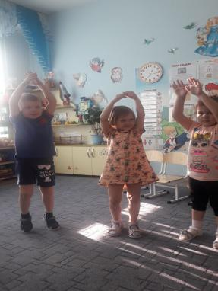
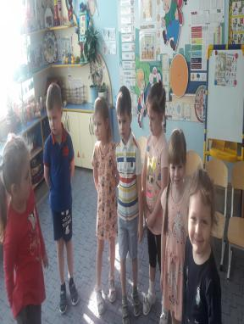
Зёрнышки

Slide 14
СПАСИБО ЗА ВНИМАНИЕ

